Slide 1

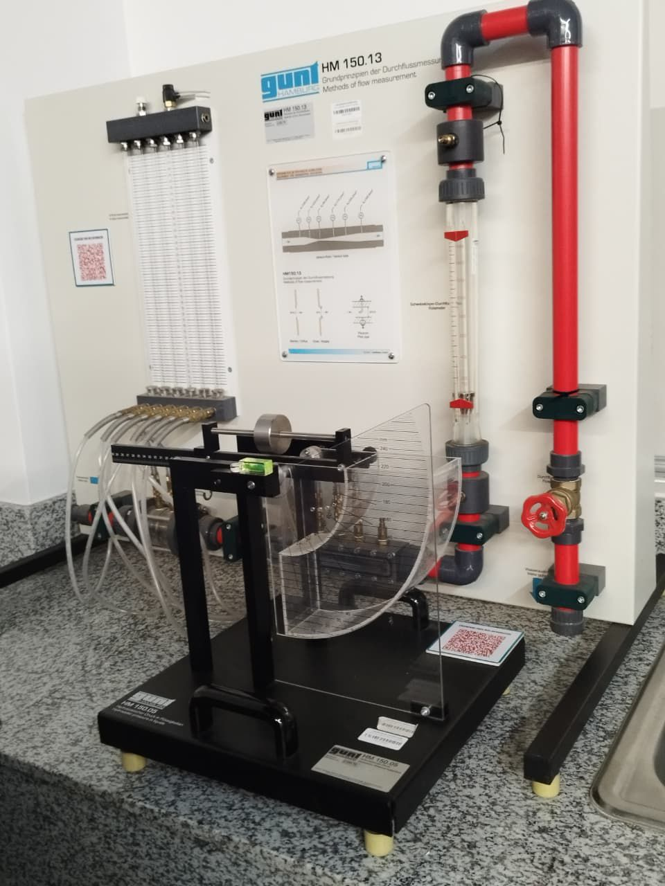
Proyecto en C#
Laboratorio de Presión Hidrostática
Integrantes:
Ronaldo Jeshua Castillo Cuadra
Mariela Fernanda Hurtado Duarte
Nijeri Iveth Jarquín García
Julio Javier Sevilla Gallegos

Slide 2



Descripción del Problema
En el laboratorio de Mecánica de Fluidos, los estudiantes procesan manualmente los datos de presión hidrostática.
Esto genera:
Cálculos repetitivos de momentos y errores.
Riesgo de errores al aplicar fórmulas.
Menos tiempo para interpretar los resultados.
Automatizar los cálculos permite ahorrar tiempo y mejorar la precisión.

Slide 3


Solución Propuesta
Herramienta Informática
Propósito Académico
Se propone desarrollar un programa en C# que registre hasta 15 mediciones, valide datos numéricos positivos y calcule automáticamente las variables requeridas del laboratorio.
Al final, los resultados se guardan en un archivo CSV accesible para el estudiante.
La automatización no reemplaza el aprendizaje, sino que lo complementa.
Al reducir cálculos repetitivos, el estudiante puede dedicar más tiempo a analizar, validar e interpretar los resultados obtenidos.

Slide 4





Técnicas de Recolección de Datos
Encuesta
Entrevista
Análisis Documental
Aplicación de un cuestionario digital a 27 estudiantes para medir su percepción directa sobre el tiempo consumido, la frecuencia de errores repetitivos y la utilidad práctica de una herramienta informática.
Entrevista aplicada a los estudiantes de 4to año que estén cursando la clase de mecánica de fluidos y profesor de laboratorio para que compartan su punto de vista sobre una automatización en el laboratorio.
Revisión técnica exhaustiva de la guía oficial del laboratorio para extraer fórmulas físicas, constantes hidrostáticas y restricciones, consolidando así la matriz técnica de requerimientos informáticos.

Slide 5
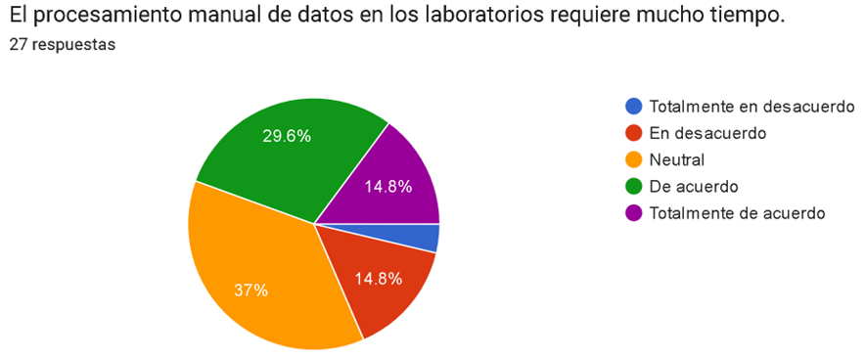
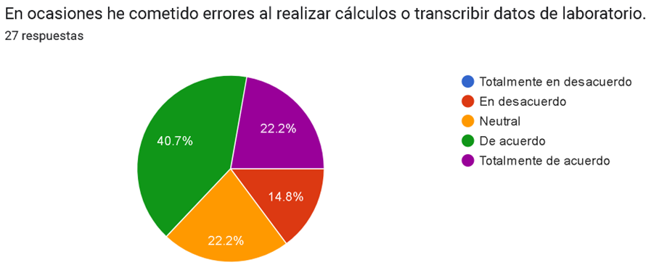
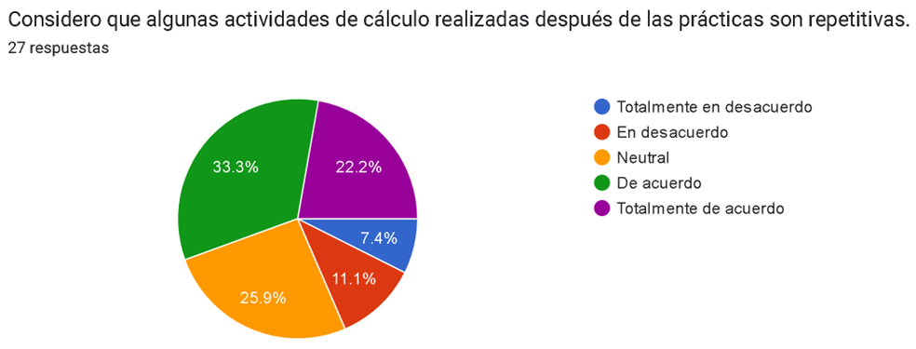
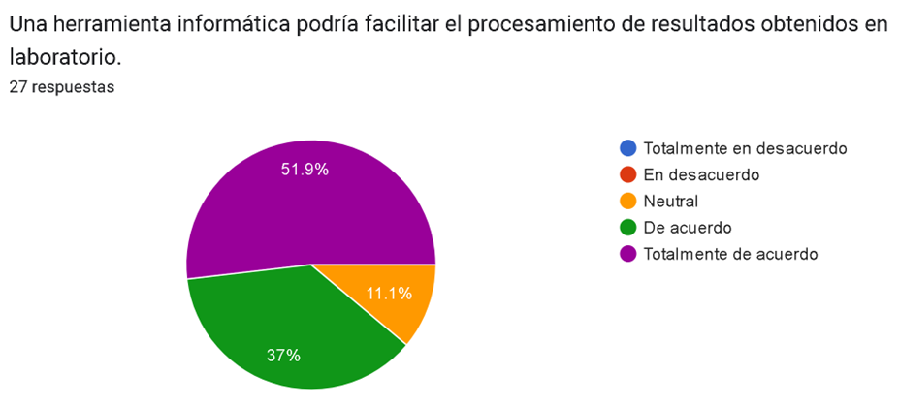
Resultados de la Encuesta Estudiantil

Slide 6
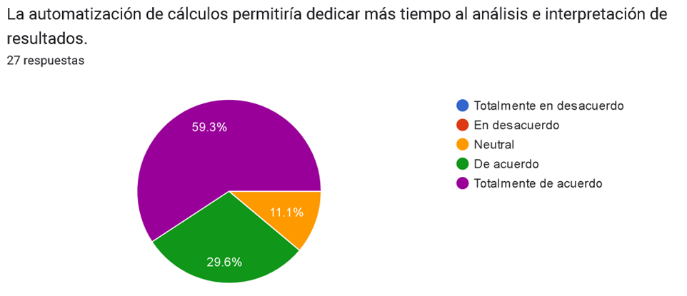
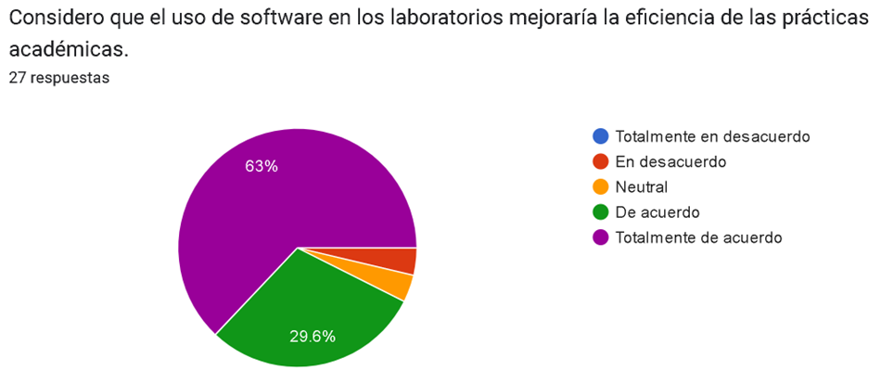
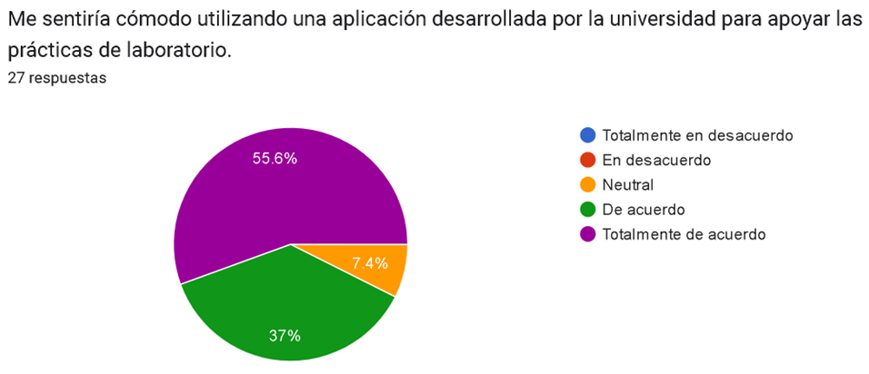
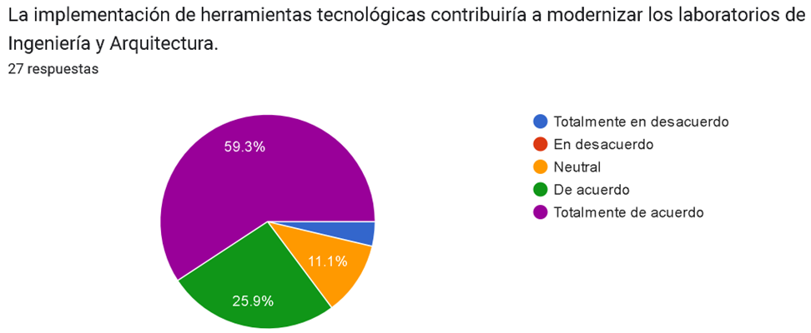
Resultados de la Encuesta Estudiantil

Slide 7
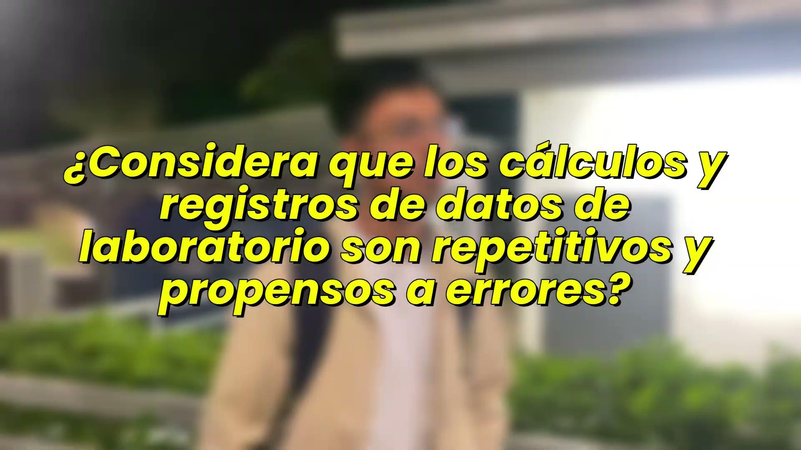
Entrevista a alumnos

Slide 8
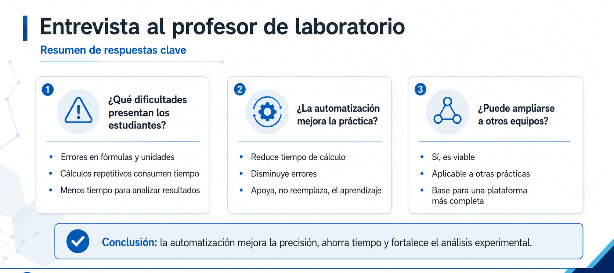
profesor_entrevista.mp4
Huber Ariel Oporta Benavides

Slide 9
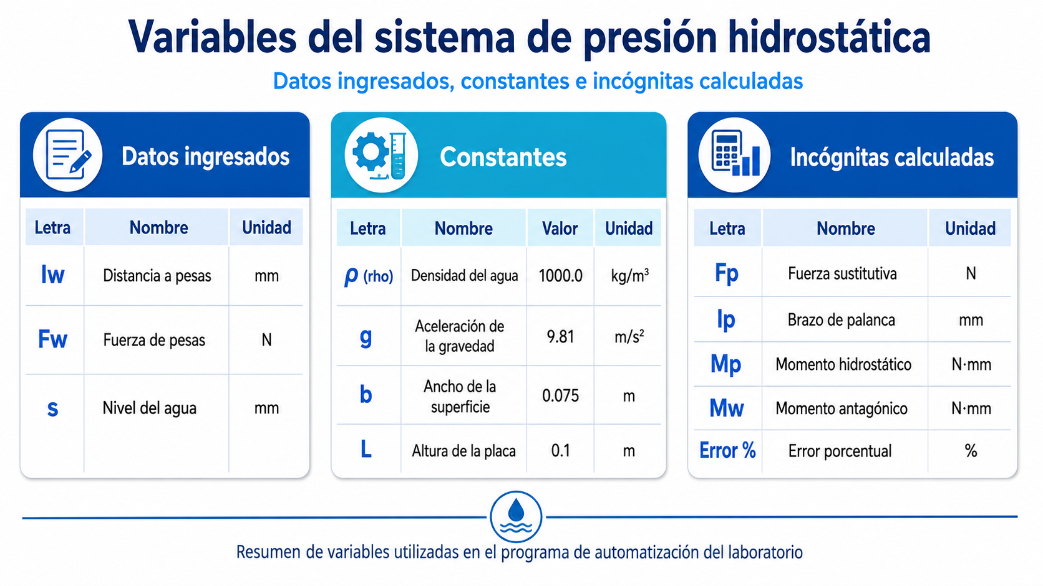

Slide 10

Requerimientos Generales del Sistema
Elemento | Descripción del Requerimiento
Problema Central | El cálculo manual consume valioso tiempo, es excesivamente repetitivo y genera errores de transcripción matemática o selección inadecuada de fórmulas de área.
Entradas de Datos | Distancia al brazo de palanca (Iw), fuerza generada por pesas (Fw) y nivel crítico del agua (s). Límite establecido de 15 mediciones físicas.
Procesos Lógicos | Validación de números estrictamente positivos, cálculo automático de Fp, Ip, Mp, Mw y la obtención del margen de error porcentual final.
Salidas Generadas | Tabla analítica de resultados desplegada en consola y archivo mediciones_hidrostaticas.csv generado para informes universitarios.

Slide 11





Análisis de Sub-problemas
Registro de Datos
Ejecución de Cálculos
Gestión de Archivos
Discrimina condicionalmente el estado del fluido, aplicando la ecuación diferencial correspondiente al área total o parcialmente sumergida para obtener incógnitas.
Compila estructuralmente la matriz de resultados y la exporta permanentemente hacia un documento de valores separados por comas para su uso ofimático.
Solicita las mediciones iniciales asegurando la integridad. Garantiza mediante bucles que solo ingresen parámetros numéricos positivos respetando el límite.

Slide 12
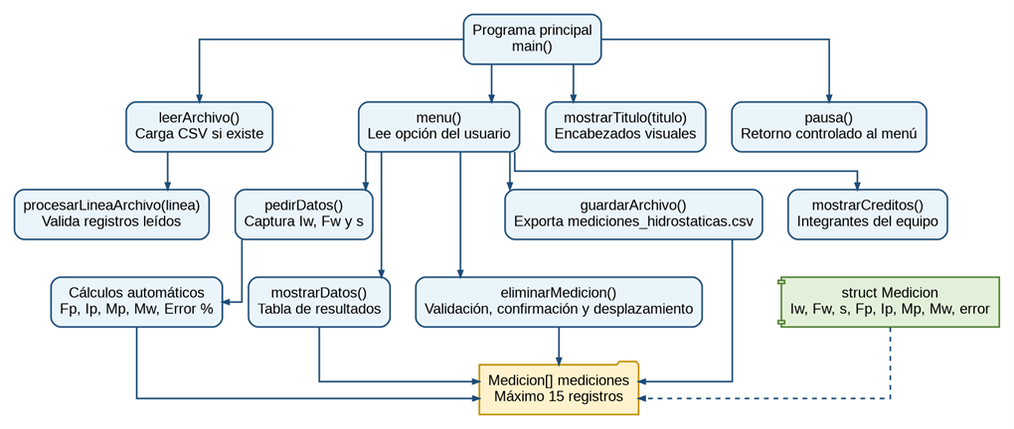
Diagrama estructura del programa

Slide 13
Pseudocódigo del programa
Registro y cálculo de medición
pedirDatos()
SI i >= 15 ENTONCES
Mostrar mensaje de límite alcanzado
RETORNAR
FIN SI
Solicitar Iw, Fw y s
MIENTRAS cada dato no sea numérico o sea negativo
Mostrar error y solicitar nuevamente
FIN MIENTRAS
SI s <= 100 ENTONCES
Calcular Fp con fórmula para superficie parcialmente sumergida
Calcular Ip = 200 - s/3
SINO
Calcular Fp con fórmula para superficie totalmente sumergida
Calcular Ip = 150 + (1/12) * (10000 / (s - 50))
FIN SI
Calcular Mp = Fp * Ip
Calcular Mw = Fw * Iw
SI Mw != 0 ENTONCES
Calcular error porcentual
SINO
error = 0
FIN SI
Incrementar contador i
FIN
Programa principal
INICIO
Limpiar pantalla
Crear arreglo mediciones con capacidad de 15 registros
Inicializar contador i = 0
Definir ruta del archivo CSV en Descargas
Ejecutar leerArchivo()
REPETIR
Mostrar menú
Leer opción del usuario
SEGÚN opción HACER
1: Mostrar título, ejecutar pedirDatos(), pausar
2: Mostrar título, ejecutar mostrarDatos(), pausar
3: Mostrar título, ejecutar eliminarMedicion(), pausar
4: Mostrar título, ejecutar guardarArchivo(), pausar
5: Mostrar créditos
OTRO: Mostrar opción inválida y pausar
FIN SEGÚN
HASTA QUE opción = 5
FIN

Slide 14
Pseudocódigo del programa
Guardar y leer archivo
guardarArchivo()
Intentar abrir archivo CSV en Descargas
Escribir encabezado
PARA cada medición registrada
Escribir Iw;Fw;s;Fp;Ip;Mp;Mw;Error
FIN PARA
Cerrar archivo y mostrar ruta
SI ocurre error
Mostrar mensaje de error
FIN SI
FIN
leerArchivo()
SI el archivo no existe
Retornar
FIN SI
Leer primera línea
Si no es encabezado, procesarla
MIENTRAS existan líneas y i < 15
procesarLineaArchivo(linea)
FIN MIENTRAS
FIN
Eliminar medición
eliminarMedicion()
SI i = 0 ENTONCES
Mostrar aviso y retornar
FIN SI
Mostrar mediciones
Solicitar número de medición
SI número es válido ENTONCES
Solicitar confirmación S/N
SI respuesta = S ENTONCES
Desplazar registros posteriores una posición hacia atrás
Disminuir i
Mostrar confirmación
SINO
Cancelar operación
FIN SI
SINO
Mostrar número inválido
FIN SI
FIN
Mostrar mediciones
mostrarDatos()
SI i = 0 ENTONCES
Mostrar 'No hay mediciones registradas'
RETORNAR
FIN SI
Mostrar encabezado de tabla
PARA cont DESDE 0 HASTA i - 1
Mostrar número, Fp, Ip, Mp, Mw y error
FIN PARA
FIN

Slide 15
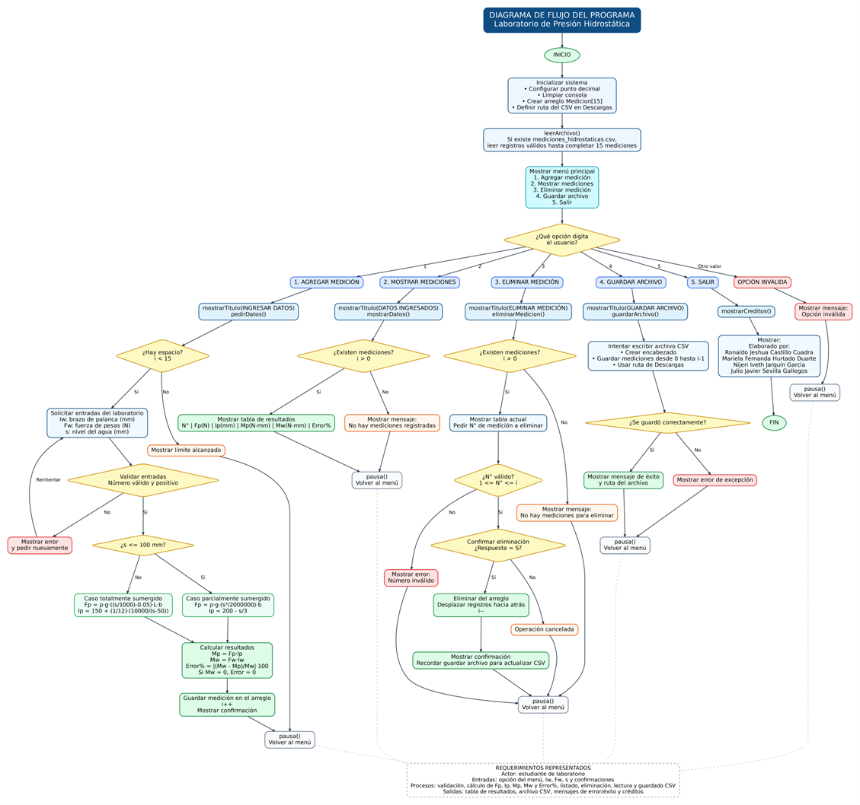
Diagrama de flujo del comportamiento del programa

Slide 16
Diseño de algoritmo lógico - Módulos C# del proyecto
Módulo / función | Responsabilidad | Relación con el análisis
menu() | Presenta las opciones y lee la elección del usuario. | Navegación del sistema.
mostrarTitulo(titulo) | Unifica el diseño visual de los encabezados. | Presentación técnica y experiencia de usuario.
pausa() | Permite leer la información antes de volver al menú. | Control de interacción.
pedirDatos() | Registra Iw, Fw y s; valida entradas; calcula Fp, Ip, Mp, Mw y error. | Registro y cálculo hidrostático.
mostrarDatos() | Muestra resultados registrados en una tabla. | Salida de resultados.
eliminarMedicion() | Elimina un registro seleccionado y desplaza el arreglo. | Gestión de mediciones.
guardarArchivo() | Guarda los registros en CSV. | Persistencia de datos.
leerArchivo() | Carga registros existentes al iniciar. | Recuperación de información.
procesarLineaArchivo(linea) | Valida y convierte cada línea del CSV. | Lectura segura de datos.
mostrarCreditos() | Muestra los integrantes al salir. | Cierre del programa.

Slide 17
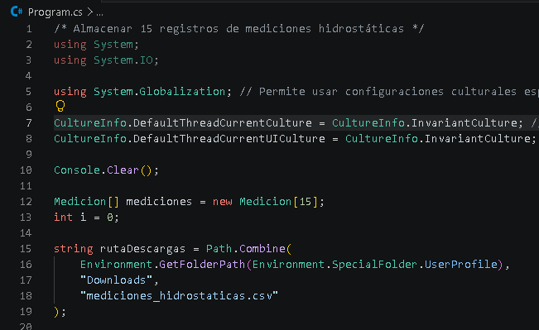
Codificación en C#
Arreglo de mediciones: almacena hasta 15 registros de la práctica.
Validación segura: usa TryParse para evitar errores por datos inválidos.
Formato decimal: InvariantCulture asegura el uso del punto decimal.
Código modular: funciones separadas facilitan lectura, depuración y trabajo en equipo.

Slide 18
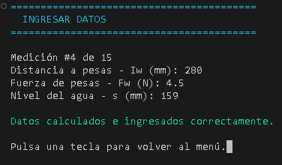
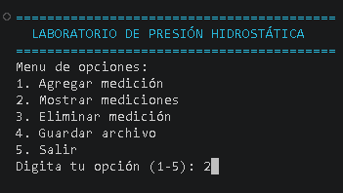
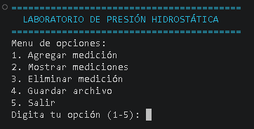
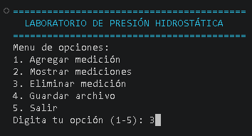
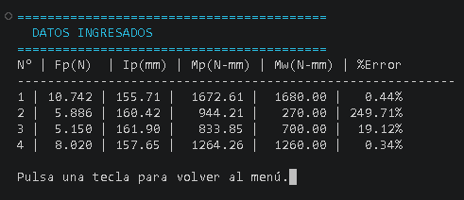

Slide 19
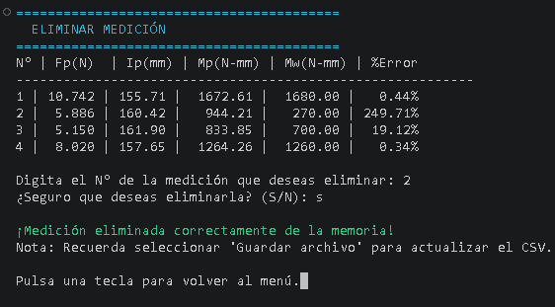
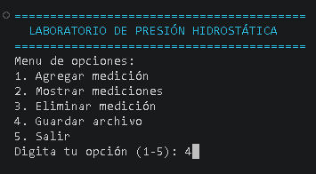
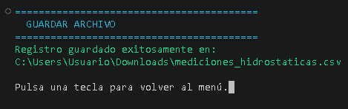
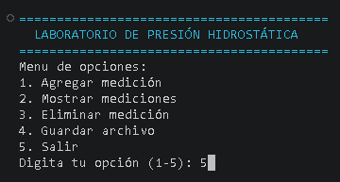
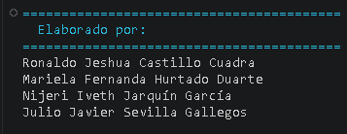

Slide 20
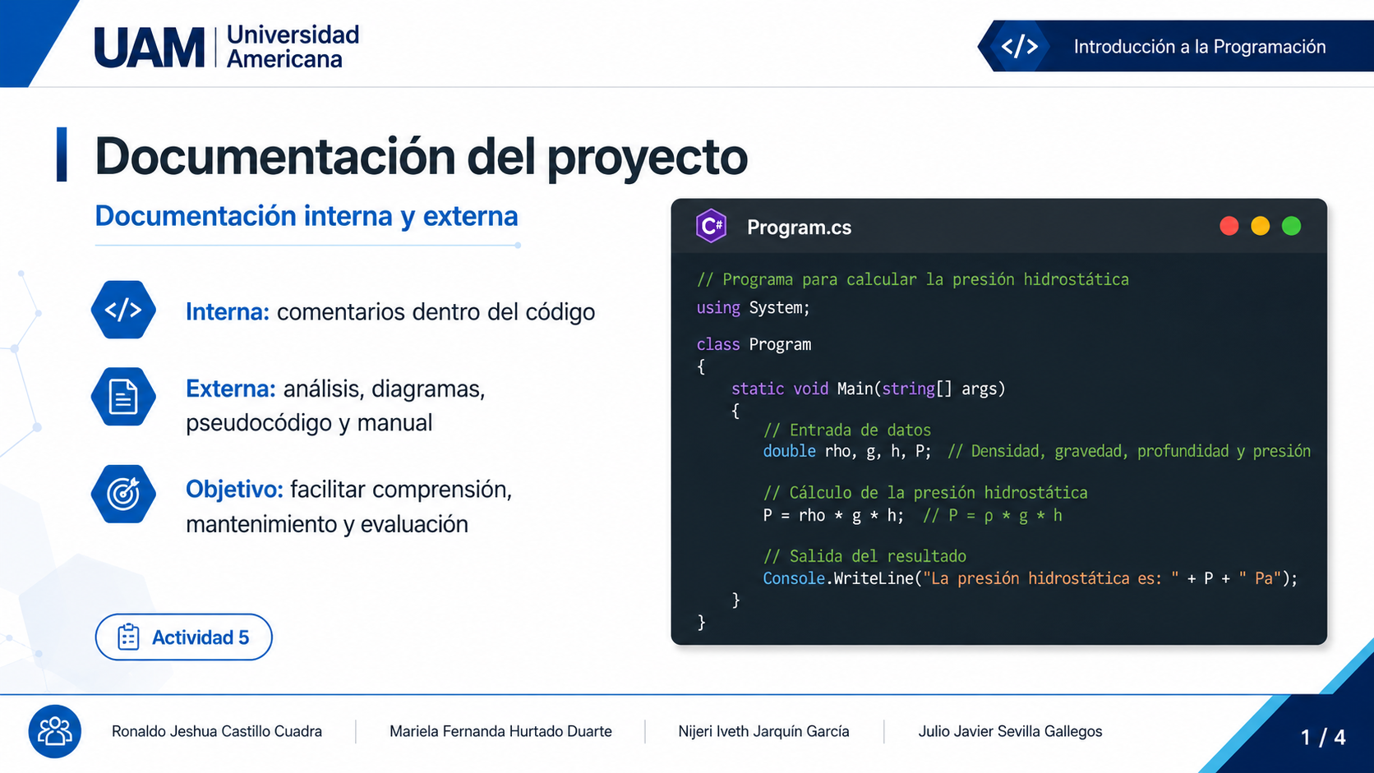
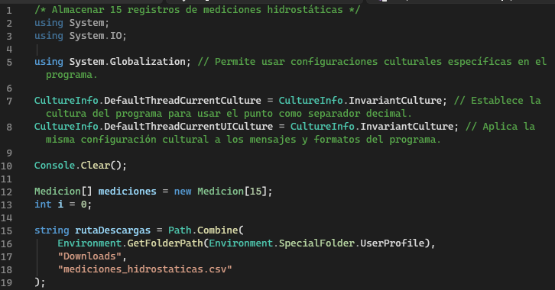

Slide 21
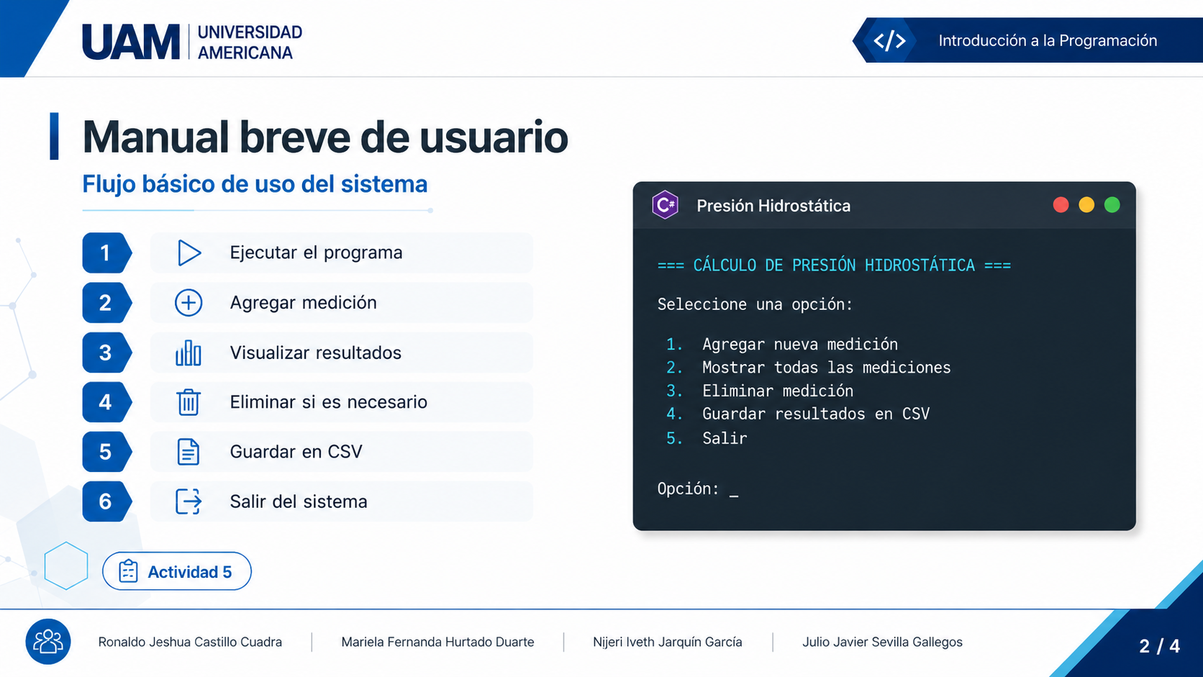

Slide 22
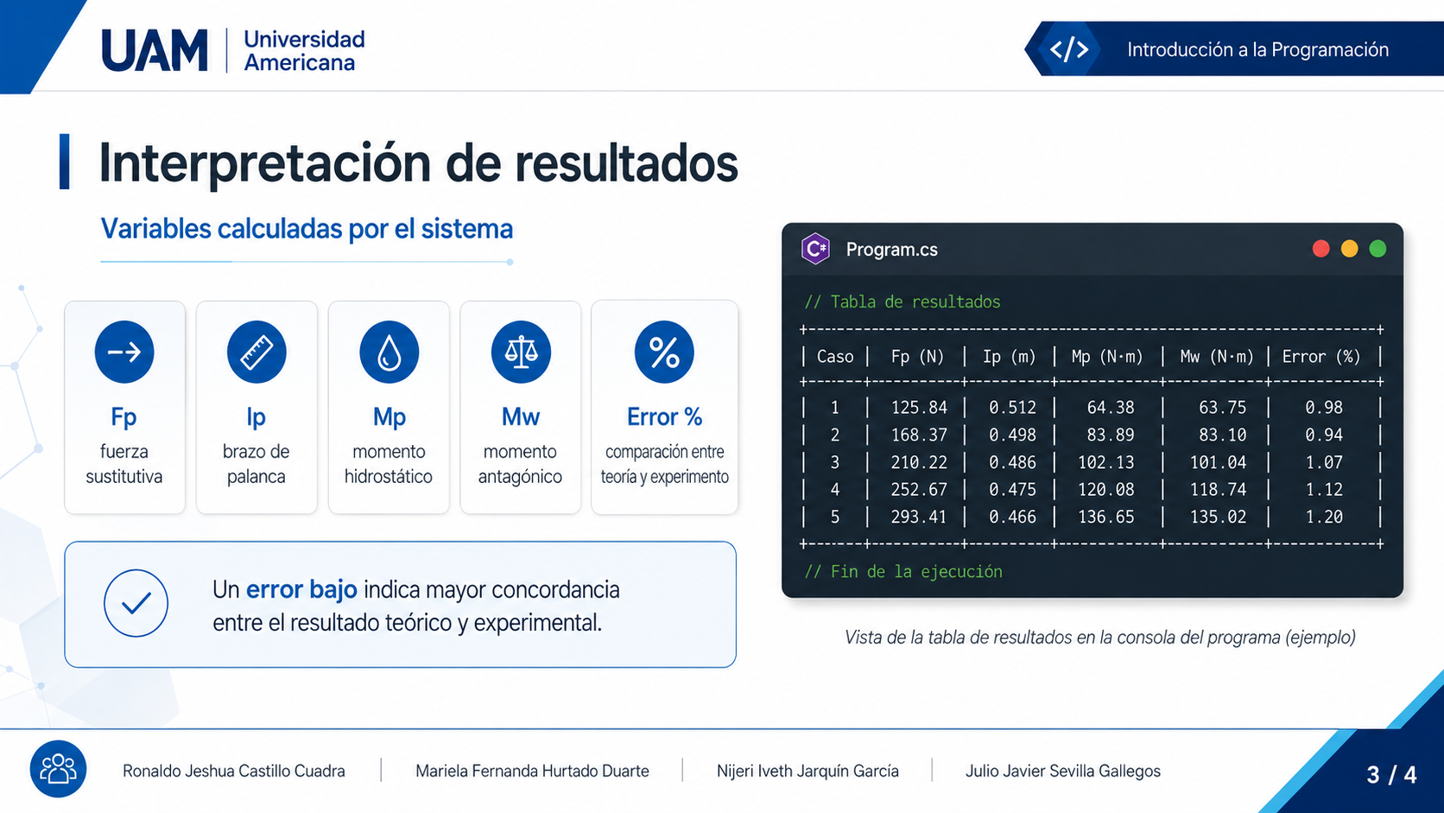

Slide 23
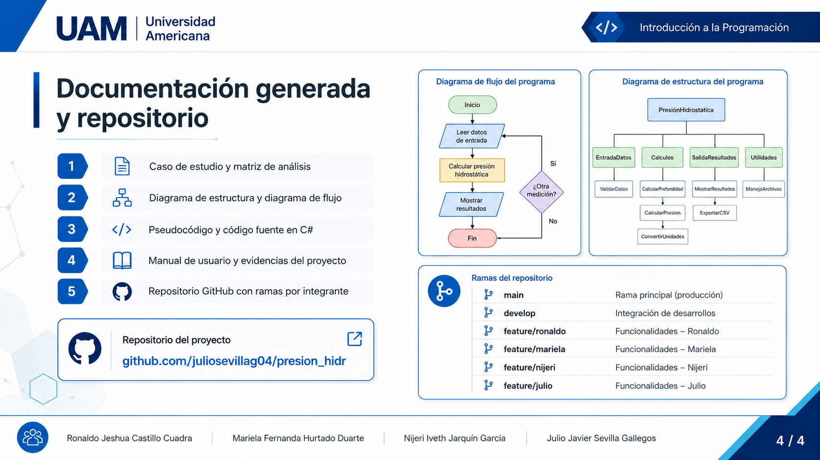
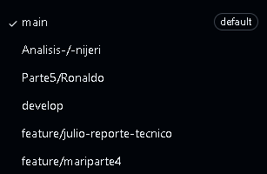


Slide 24

Conclusiones del Proyecto
La herramienta C# propuesta reduce eficazmente el tiempo operativo, otorgando al universitario la capacidad de un análisis físico profundo e íntegro.

Slide 25
Anexos

